Slide 1

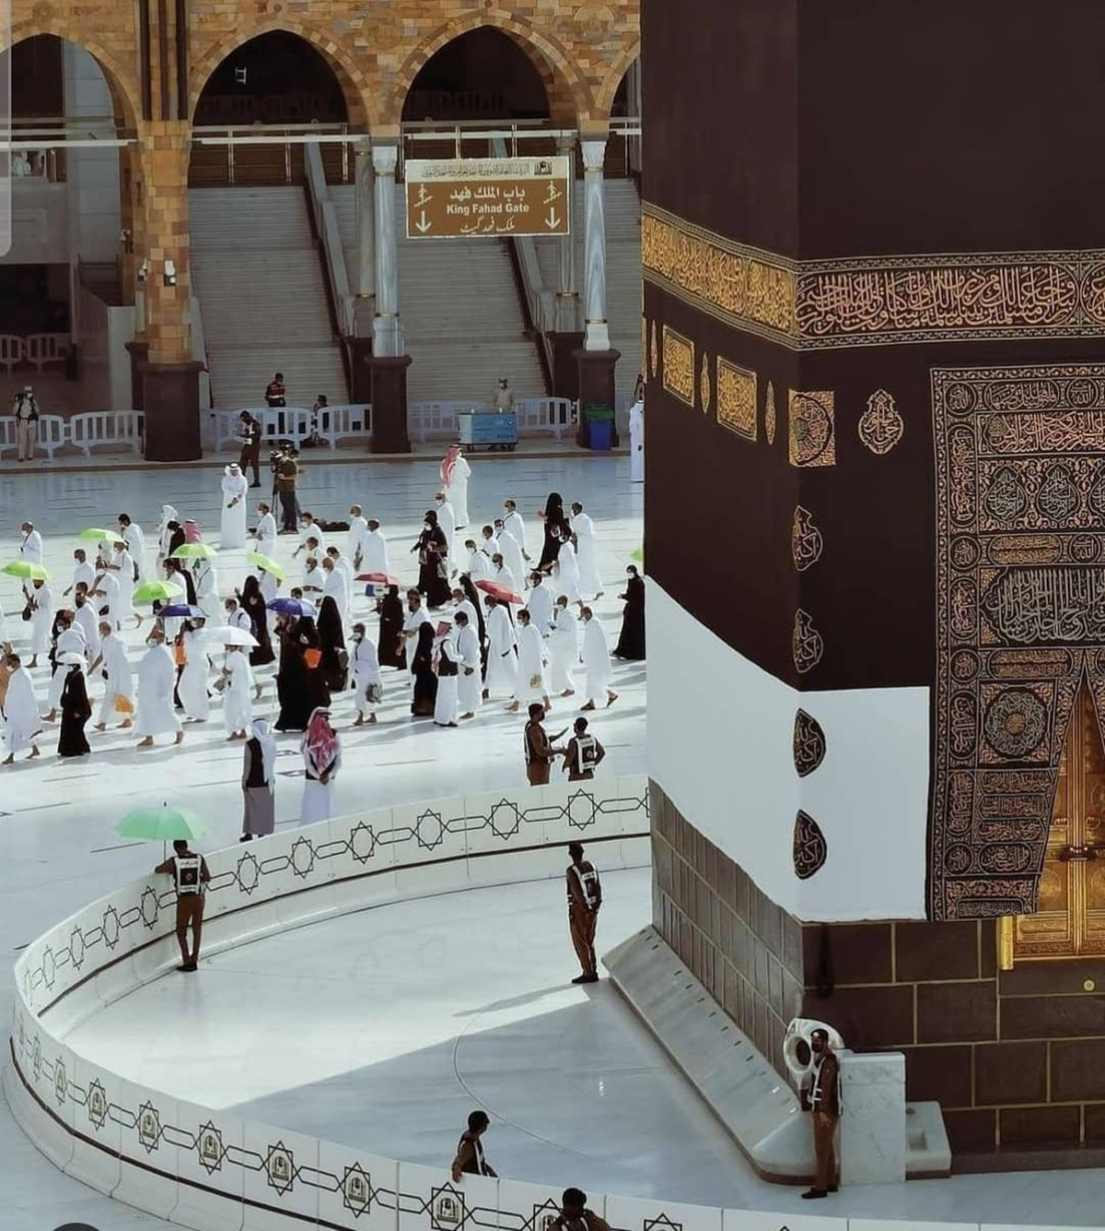

Sistem Informasi
AQIDAH
TAUHID
&
ARIF MARSAL, LC., MA
14

Slide 2
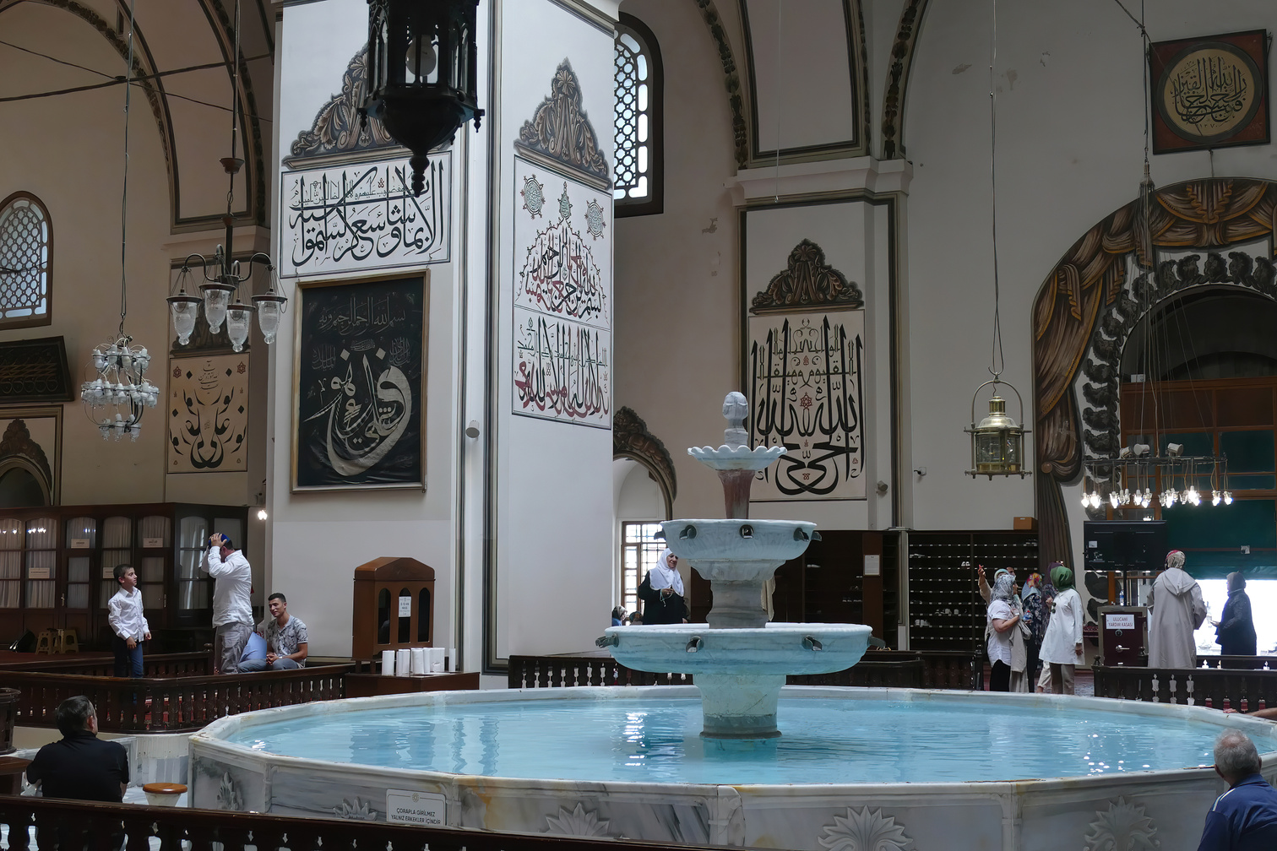
Wasilah (Tawassul)
Al-Wasilah (اَلْوَسِيْلَةُ) secara bahasa (etimologi) berarti segala hal yang dapat menyampaikan serta dapat mendekatkan kepada sesuatu. Bentuk jamaknya adalah wasaa-il (وَسَائِلٌ)
Selain itu wasilah juga mempunyai makna yang lainnya, yaitu kedudukan di sisi raja, derajat dan kedekatan.
Wasilah secara syar’i (terminologi) yaitu yang diperintahkan di dalam Al-Qur-an adalah segala hal yang dapat mendekatkan seseorang kepada Allah Azza wa Jalla, yaitu berupa amal ketaatan yang disyari’atkan.

Slide 3
Allah Subhanahu wa Ta’ala berfirman:
“Hai orang-orang yang beriman bertaqwalah kepada Allah dan carilah jalan yang mendekatkan diri kepada-Nya, dan berjihadlah pada jalan-Nya, supaya kamu mendapat keberuntungan.” [Al-Maa-idah/5: 35]
Ibnu ‘Abbas Radhiyallahu anhu berkata: “Makna wasilah dalam ayat tersebut adalah peribadahan yang dapat mendekatkan diri kepada Allah (al-Qurbah).” Demikian pula yang diriwayatkan dari Mujahid, Abu Wa’il, al-Hasan, ‘Abdullah bin Katsir, as-Suddi, Ibnu Zaid dan yang lainnya.

Slide 4
Adapun tawassul (mendekatkan diri kepada Allah dengan cara tertentu) ada tiga macam:
Masyru’, yaitu tawassul kepada Allah Azza wa Jalla dengan Asma’ dan Sifat-Nya dengan amal shalih yang dikerjakannya atau melalui do’a orang shalih yang masih hidup.
Bid’ah, yaitu mendekatkan diri kepada Allah Azza wa Jalla dengan cara yang tidak disebutkan dalam syari’at, seperti tawassul dengan pribadi para Nabi dan orang-orang shalih, dengan kedudukan mereka, kehormatan mereka, dan sebagainya.
Syirik, bila menjadikan orang-orang yang sudah meninggal sebagai perantara dalam ibadah, termasuk berdo’a kepada mereka, meminta hajat dan memohon pertolongan kepada mereka.

Slide 5
Tawassul yang masyru’ (yang disyari’atkan) ada 3 macam, yaitu:
Tawassul dengan Nama-Nama dan Sifat-Sifat Allah.
Seorang Muslim bertawassul dengan amal shalihnya.
Tawassul kepada Allah dengan do’a orang shalih yang masih hidup.

Slide 6
Tawassul Yang Bid’ah:
Tawassul dengan kedudukan Nabi Muhammad Shallallahu ‘alaihi wa sallam atau kedudukan orang selainnya.
Tawassul dengan dzat makhluk.
Tawassul dengan hak makhluk.

Slide 7
Tawassul Yang Syirik:
Tawassul yang syirik, yaitu menjadikan orang yang sudah meninggal sebagai perantara dalam ibadah seperti berdo’a kepada mereka, meminta hajat, atau memohon pertolongan sesuatu kepada mereka.
Allah Ta’ala berfirman:
“Ingatlah, hanya milik Allah-lah agama yang bersih (dari syirik). Dan orang-orang yang mengambil pelindung selain Allah (berkata): ‘Kami tidak menyembah mereka melainkan agar mereka mendekatkan kami kepada Allah dengan sedekat-dekatnya.’ Sesungguhnya Allah akan memutuskan di antara mereka tentang apa yang mereka berselisih padanya.Sesungguhnya Allah tidak memberi petunjuk bagi orang-orang yang pendusta dan sangat ingkar.” [Az-Zumar/39: 3]

Slide 8
Tawassul dengan meminta do’a kepada orang mati tidak diperbolehkan bahkan perbuatan ini adalah syirik akbar. Karena mayit tidak mampu berdo’a seperti ketika ia masih hidup. Demikian juga meminta syafa’at kepada orang mati, karena ‘Umar bin al-Khaththab Radhiyallahu anhu, Mu’awiyah bin Abi Sufyan Radhiyallahu anhuma dan para Sahabat yang bersama mereka, juga para Tabi’in yang mengikuti mereka dengan baik ketika ditimpa kekeringan mereka memohon diturunkannya hujan, bertawassul, dan meminta syafa’at kepada orang yang masih hidup, seperti kepada al-‘Abbas bin ‘Abdil Muthalib dan Yazid bin al-Aswad. Mereka tidak bertawassul, meminta syafa’at dan memohon diturunkannya hujan melalui Nabi Muhammad Shallallahu ‘alaihi wa sallam, baik di kuburan beliau atau pun di kuburan orang lain, tetapi mereka mencari pengganti (dengan orang yang masih hidup).

Slide 9
‘Umar bin al-Khaththab Radhiyallahu anhu berkata, ‘Ya Allah, dahulu kami bertawassul kepada-Mu dengan perantaran Nabi-Mu, sehingga Engkau menurunkan hujan kepada kami dan kini kami bertawassul kepada paman Nabi kami, karena itu turunkanlah hujan kepada kami.’ Ia (Anas) berkata: ‘Lalu Allah menurunkan hujan.’ Mereka menjadikan al-‘Abbas Radhiyallahu anhu sebagai pengganti dalam bertawassul ketika mereka tidak lagi bertawassul kepada Nabi Muhammad Shallallahu ‘alaihi wa sallam, sesuai dengan yang disyari’atkan sebagaimana yang telah mereka lakukan sebelumnya. Padahal sangat mungkin bagi mereka untuk datang ke kubur Nabi Shallallahu ‘alaihi wa sallam dan bertawassul melalui beliau, jika memang hal itu dibolehkan. Dan mereka (para Sahabat Radhiyallahu anhum) yang meninggalkan praktek-praktek tersebut merupakan bukti tidak diperbolehkannya bertawassul dengan orang mati, baik meminta do’a maupun syafa’at kepada mereka. Seandainya meminta do’a atau syafa’at, baik kepada orang mati atau maupun yang masih hidup itu sama saja, tentu mereka tidak berpaling kepada orang yang lebih rendah derajatnya.
HR.Al-Bukhari (no.1010) dari Sahabat Anas Radhiyallahu anhu. & ‘Aqiidatut Tauhiid (hal.142-143).

